Slide 1
Үзе яхшының
Эше дә яхшы.
Үзе яхшыга
Кеше дә яхшы.

Slide 2
Муса Җәлил

Slide 3
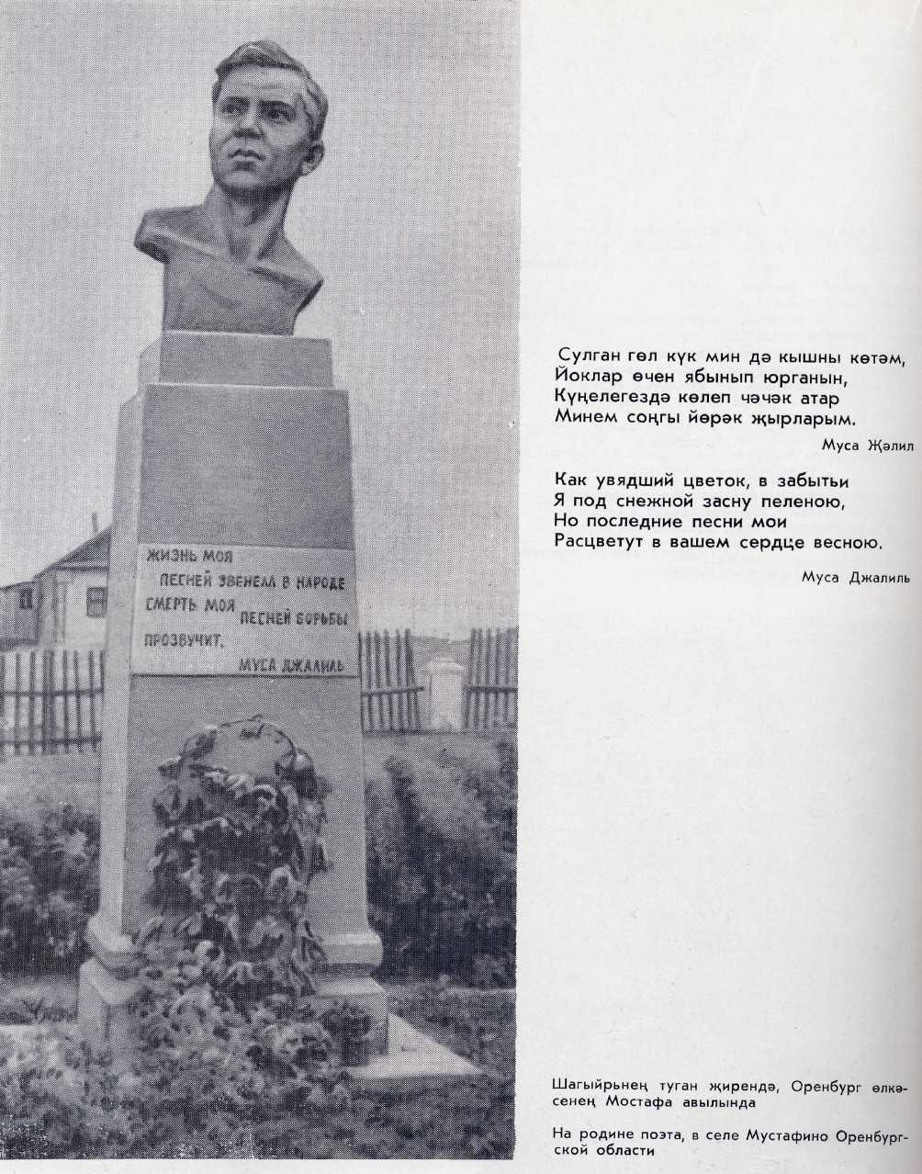
“Эш күрсәткән ирне ил онытмас,
каберенә эзне суытмас...”
“Бер үгет”

Slide 4
Муса эзләреннән

Slide 8
Батырлык

Slide 12
Җырым белән җиңдем дошманны

Slide 13
Унбишенче апрель.
Дәрес эше.
Муса Җәлилнең тормышы һәм иҗыты буенча дәрес-сәяхәт.

Slide 14
«Ышанма»
«Дуска»
«Кызыл ромашка»
«Имән»
«Катыйльгә»

Slide 15
«Кызыл ромашка»

Slide 16
Хатлар язам утырып

Slide 17
Өй эше: http://boreler.jimdo.com

